Slide 1
Gruppe seks
Porskapp

Slide 2
Prosjektnavn: Spark* i Vei
*Spark- SEMI PORTABEL ASSISTERENDE REISE KOMPIS tm

Slide 3
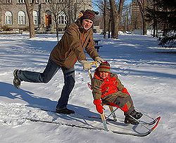
INTERKOMMUNALT OG TVERRSEKTORIELT SAMARBEIDSPROSJEKT

Slide 4
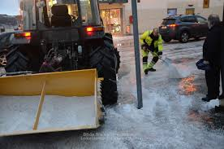
FORMÅL
ØKE FREMKOMSTEN FOR SPARKERE I SENTRUMSNÆRE OMRÅDER I KOMMUNENE NORDKAPP OG PORSANGER

Slide 5
RESULTATMÅL
1. ETABLERE FASTE SPARKELØYPER
2. NY PRAKSIS RUNDT STRØING PÅ FORTAU – TILPASSET BÅDE SPARKERE OG FOTGJENGERE
3. ØKE ANTALL PERSONER SOM BRUKER SPARK I HVERDAGEN I KOMMUNENE

Slide 6
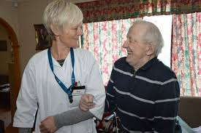
Gevinst
BRA FOR MILJØET
BRA FOR FOLKEHELSEN

Slide 7

Kritiske suksessfaktorer(KSF)
1.Entreprenøren er ikke villig til å endre praksis
2. Brukerfeil rundt praksis
3. Mangel på spark i butikkene

Slide 8
Kvalitetssikring
1.Entreprenøren er ikke villig til å endre praksis
Tiltak:
a. tidligst mulig inkludering av entreprenør i prosjektet for å løse oppgaven
b. sette seg inn i regelverket for strøing og innhente informasjon om steder der en har en praksis rundt dette.
2. Brukerfeil rundt praksis
Tiltak:
a. flygeblad til kommunens innbyggere, skilting, annet informasjonsarbeid
b. retningslinjer for bruker og entreprenøren
3. Mangel på spark i butikkene
Tiltak:
a. brukerundersøkelse tidlig i prosjektet
b. informasjon om prosjektet og behovet til spakselgere

Slide 9
Make SPARK great again!
- It is the only way to travel
Visjon

